Slide 1
BMÜ-421 BENZETIM VE MODELLEME STOKASTİK ÜRETEÇLER
İlhan AYDIN

Slide 2
BMÜ-421 Benzetim ve Modelleme
RASGELE SAYI ÜRETEÇLERİ
2
Deterministik terimler ile doğayı tanımlamak geleneksel bir yoldur.
Doğa ve mühendislik sistemleri kesin olarak tahmin edilebilir
bir tarzda değildirler.
Sistemler genelde gürültü içerir bu yüzden bir sistemi gerçekçi modellemek için rastgeleliğin bir derecesi modele eklenmelidir.
Olay tahmin edilmese bile sonraki olayların nasıl dağıtılacağı
tahmin edilebilir.
Verilen veriden ortalama, standart sapma ve benzeri hesaplamaların yapıldığı geleneksel istatistik analizinden farklı olarak bu bölümde ön tanımlı istatisiklere sahip veri kümesi üretme işleminden bahsedilecektir.

Slide 3
BMÜ-421 Benzetim ve Modelleme
3
RASGELE SAYI ve DEĞİŞKEN ÜRETİMİ
Gerçek sistemlerin olasılıklı stokastik davranışı her
zaman düzgün (uniform) dağılımla açıklanamaz.
Bir sistem içinde karşılaşılan stokastik işlemler uniform dağılımdan daha çok diğer teorik dağılımlarla (üstel, normal, gamma v.b.) açıklanabilmektedir.
Bu nedenle uniform dağılımdan [0,1] aralığında elde edilen rassal sayıların teorik veya deneysel dağılımlara dönüştürülmesi gerekir.
Bunun için bir dönüşüm tekniği
kullanılarak 0-1
aralığında düzgün dağılımdan üretilen rassal sayı
istenilen dağılım dönüştürülür.
türünden bir rassal değişkene

Slide 4
BMÜ-421 Benzetim ve Modelleme
4
RASTGELE SAYI:
Herhangi bir dağılımdan rassal değişken üretmek veya bir rassal süreç üretmek için U(0,1) rassal değikenleri gereklidir. Bu nedenle kullanılan bilgisayarda istatistiksel olarak güvenilir bir rassal sayı üreteci olmalıdır. Eğer yoksa bir alt program olarak hazırlanıp yüklenebilir.
Stokastik faaliyetleri konu alan benzetim modellerinde , olasılık dağılımlarından rassal değişken üretmek için rassal sayılar gereklidir. Bu nedenle bazı yazarlar MONTE-CARLO yöntemini , rassal sayılara dayalı deneylerle uğraşan deneysel matematiğin bir dalı olarak tanımlarlar.

Slide 5
BMÜ-421 Benzetim ve Modelleme
5
RASSAL SAYI ÜRETEÇLERİNDEN İSTENİLEN
ÖZELLİKLER:
Rassallık
Büyük Period
Yeniden Üretilebilirlik (Reproducibility )
Hesaplama Etkinliği

Slide 6
BMÜ-421 Benzetim ve Modelleme
TEKDÜZE DAĞITIMLI RASTGELE SAYILAR
6
Dil derleyicileri [0,1] aralığında tekdüze dağılımlı rastgele sayılar için olanak sağlar.
Böyle yordamlar U [0,1] üreteçleri olarak bilinir.
Örneğin; BASIC dilinde RND çağrısı 0<=x<=1 aralığında bir x kesiri döndürecektir.
Kesin konuşmak gerekirse, bu ayrık bir rastgele değişkendir.
Fakat pratikte sürekli olduğu varsayılır
100 defa RND fonksiyonunu çağırırsanız kabaca %10’u 0 ile
0.1 arasında, %10’u 0.1 ile 0.2 arasında vb. dağılımlar
oluşacaktır.

Slide 7
BMÜ-421 Benzetim ve Modelleme
7
RASSAL SAYI ÜRETİMİ İÇİN TEKNİKLER
1) ORTA KARE YÖNTEMİ
1916’da Von Neumann ve Metropolis tarafından önerilen
“ORTAKARE” yöntemidir
Bu yöntemde , (m) basamaklı ve genellikle tek olan bir sayı başlangıç değeri olarak alınır
İkinci aşamada, bu sayının karesi alınarak bulunan sayının ortasındaki m
kadar basamaklı sayı alınır
Bu bir rassal sayı olarak kayıt edilir
Tekrar bu rassal sayının karesi alınır ve yine ortadaki m basamaklı sayı
bir rassal sayı olarak kaydedilir
Bu işlem , istenilen sayıda rassal sayı elde edilinceye kadar devam eder.

Slide 8
BMÜ-421 Benzetim ve Modelleme
8
Örnek:
X₀ = 5497
olarak seçilsin.
X₀² = (5497)² = 30.217.0,09 ⇒ X₁ =2170
U₁= 0.2170
X₁² = (2170)² = 4.708.900 ⇒ X₂ = 7089
U₂= 0,7089
X₂² = (7089)² = 50.253.921⇒ X₃ =2539
U₃= 0,2539

Slide 9
BMÜ-421 Benzetim ve Modelleme
9
Bu tekniğin dezavantajları ;
İlk sayı ve dizinin tekrar uzunluğu arasındaki ilişkiyi (peryod) önceden bilmek
mümkün değildir. Çoğu kez tekrar uzunluğu kısadır
Elde edilen sayılar rassal olmayabilir
Yani dizide dejenerasyon söz konusu olabilir.
Bu yöntemle belirli bir sayı aritmetik işleme başlangıç değeri (seed) olarak verilmekte ve buna bağlı olarak bir sayı hesaplanmaktadır
Hesaplanan sayı , bu kez başlangıç değeri olarak alınmakta ve yeni bir sayı
üretilmektedir
Böylece her üretilen sayıdan yeni bir sayı üretilerek bir sayı dizisi elde edilmektedir

Slide 10
BMÜ-421 Benzetim ve Modelleme
TEKDÜZE DAĞITIMLI RASTGELE SAYILAR
10
Tek düze rastgele sayı üreteçlerinin çoğu LCG (Linear Congruential Generators) – Lineer Eşleşiksel Üreteçler – şeklindedir.
Bunlar genelde deterministik olup bir algoritmaya dayalıdır.
LCG, tahmin edilemez gibi görünen bir dizi sayılar oluşturur.
Başlamak için bir ilk değer çekirdeğe �₀ ihtiyaç duyar.
Bu çekirdek ve �_{𝑘} dizisinin ardışıl terimleri bir LCG formülüne uygulanır.
Ardından, �_{𝑘}, 0 ≤ 𝑈_{𝑘} ≤ 1 aralığında bir 𝑈_{𝑘} çıkışına normalize edilir.
Yani,
�₀ = "ç��𝑖����" ,
�𝑘+1 ⁼
��_{𝑘} + � ��� �
�_{𝑘}
𝑈_{𝑘} = �
a : çarpan, c: artım ve m: genlik

Slide 11
BMÜ-421 Benzetim ve Modelleme
TEKDÜZE DAĞITIMLI RASTGELE SAYILAR
11
Örnek: a=5, c=3, m=16 ve �₀= 7 değerleri ile LCG kullanarak oluşturulan sayı dizisini belirleyelim.
�₀ 7
𝑈₀ = � = ₁₆ ≈ 0.437
�𝑘+1 ⁼
5�_{𝑘} + 3 ���(16)
Z0=7➔ Z1=(5*7+3) mod 16=6 U1=6/16=0.375 olur.
Benzer şekilde k=1 için Z2=1 ve U2=0.062 elde edilir.
Burada Zk m ile bölünme sonucu elde edildiğinden, sadece m adet kalan vardır.
Dolayısıyla bu örnekte maksimum 16 rastgele sayı mümkündür.
Büyük m değerleri iyi bir seri elde etmek için gereklidir.
m adet tekrar için m farklı sayının oluştuğu durumda seçilen LCG’nin tam
periyoda sahip olduğu söylenir.
Bu her bir Zk bir kez tekrar ettiği için tam periyot oluşmaktadır. Yukarıda verilen örnek tam periyoda sahip olup elde edilen rastgele sayılar aşağıdaki tabloda verilmiştir.

Slide 12
BMÜ-421 Benzetim ve Modelleme
12
LCG ile oluşturulmuş sözde rastgele dizi
k | Z_{k} | U_{k}
0 | 7 | 0.437
1 | 6 | 0.375
2 | 1 | 0.062
3 | 8 | 0.500
4 | 11 | 0.688
5 | 10 | 0.625
6 | 5 | 0.313
7 | 12 | 0.750
8 | 15 | 0.938
9 | 14 | 0.875
10 | 9 | 0.563
11 | 0 | 0.000
12 | 3 | 0.188
13 | 2 | 0.125
14 | 13 | 0.813
15 | 4 | 0.250
Dizinin ilk 16 elemanı tablodaki gibidir.
m tekrarlı bir durum için, m farklı rastgele sayı oluştuğunda LCG seçimi tam periyoda sahiptir.
� nın bir tekrarında tam bir
𝑘
döngü izler.
Buradaki, LCG, tam periyoda sahiptir.

Slide 13
BMÜ-421 Benzetim ve Modelleme
13
Hull-Dobell Teoremi
Parametrelerin seçiminde Hull-Dobell teoremi oldukça kullanışlıdır.
Bu teorem tam periyodu elde etmek için gerekli ve yeterli şartları sağlar.
LCG ancak ve ancak aşağıdaki üç şartı sağlarsa tam periyoda sahiptir.
a ve c asal olmalı
m sayısının bölünebildiği bütün asal sayılara a-1 de bölünebilmelidir.
Eğer m dörde bölünüyorsa a-1 de 4’e bölünebilir.
Önceki örnekte
5 ve 3 asal olduğu için şart (I),
m=16 olduğundan 16 sadece 2 asal sayısına bölünür ve a-1=5-1=4 de 2 ye
bölünür(şart II).
16 dörde bölünmekte ve a-1 de dörde bölünmektedir (şart III).
Bütün şartlar sağlandığı için tam periyoda sahiptir.
Bir bilgisayar uygulaması, bu algoritmayı donanım aşamasında ele alır.
Çünkü, işlemler hesaplama ve hız odaklıdır.
İşlem makineye shift register kullanılarak yaptırılır.
�, 2’nin kuvveti şeklinde alınır.

Slide 14
BMÜ-421 Benzetim ve Modelleme
14
TEKDÜZE DAĞITIMLI RASTGELE SAYILAR
Örnek: Önceki örnekteki problemi düşünelim. Değişkenler a=5, c=3, ve
m = 16 = 2⁴ . Dolayısıyla LCG 4-bit shift register ile tam sayıları
gösterebilir. R=[�−1
�−2 �−3 �−4].
Register içeriği 4 bit olacaktır.
Z₆ = 5 olduğundan R:[0101] dir
Z₇’yi elde etmek için 5Z₆ + 3 = R: 1 1100 = 28
Burada baştaki 1 shift-register 4 bit olduğundan kaybedilir.
28 mod 16 = 12 = R: [1100]
R←5R+3: [1 1 1 1] elde edilir Z8=15 olur.
İkili nokta uygulandığında (0.1100)₂= 0.75
Gerçek bilgisayarlarda farklı ölçüde üreteçler vardır.
IBM’in RANDU üreteçleri, � = 2¹⁶ + 3, � = 0 ve � = 2³¹ sahiptir.

Slide 15
BMÜ-421 Benzetim ve Modelleme
15
Üreteçlerin İstatistiksel Özellikleri
Donanım hesaplanabilirliği için seçilen mod işlemi ve geniş bir periyoda
sahip olmanın yanı sıra bir U[0,1] üreteci istatistiksel anlamda iyi
davranmalıdır.
Şu iki özelliğin sağlanması önemlidir:
Üreteç tekdüze olmalı: Herhangi bir L uzunluk aralığında oluşan sayıların miktarı, diğer bir L uzunluk aralığında oluşan miktara yakın olmalı.
Dizi bağımsız olmalı: Özellikle, herhangi bir sayı bir sonrakine etkisini
göstermemelidir. Aksi halde dizi boşluk veya gruplama eğilimi gösterir.
Üreteçleri test etmek için teorik ve deneysel araçlar vardır.
Birinci özelliği test etmek için chi-square (Ki-Kare) testi uygulanır.
Ki-Kare testi; beklenen frekans değerler ile gözlenen frekans değerlerinin
karşılaştırılıp, aradaki uyuma bakılmasıdır.

Slide 16
BMÜ-421 Benzetim ve Modelleme
16
- Bu test için, FDT (Frequency Distribution
Frekans Dağıtım Tablosu
Aralık sayısı k | Aralık | Deneysel frekans �_{𝑘} | Beklenilen frekans �_{𝑘}
1 | 0, 1/� | �₁ | �₁
2 | 1/�, 2/� | �₂ | �₂
3 | 2/�, 3/� | �₃ | �₃
. | . | . | .
. | . | . | .
. | . | . | .
� | (� − 1)/�, 1 | �� | ��
Table) – Frekans Dağıtım Tablosu-
faydalanılır.
- m rastgele sayı oluşturularak ve her birini bir m sınıfına atayarak �₁, �₂, … �� frekansları çizelgeye geçirilir.
�
- Her bir sınıf için beklenen �_{𝑘} = frekansı
�
ile karşılaştırılır.
�
2
_{𝜒2 =} (�_{𝑘} − �_{𝑘})
�_{𝑘}
𝑘=1
�
�
�
�
= (�_{𝑘} −
₎2
�
𝑘=1
v=m-1 bağımsızlık derecesidir.

Slide 17
BMÜ-421 Benzetim ve Modelleme
17
Üreteçlerin İstatistiksel Özellikleri
Örnek: SNAFU olarak isimlendirilen U[0,1] üreteci 100 sayı üretilerek test edilmiş ve frekansları sayılmıştır. Frekans değerleri aşağıda verilmiştir.
0.00 ≤ � < 0.25
0.25 ≤ � < 0.50
Sonuçlar f1=21, f2=31, f3026, f4=22 şeklindedir. Üretecin
• 0.50 ≤ � < 0.75
0.75 ≤ � < 1.00
uniform olup olmadığını bulunuz?
n=100 m=4 sınıf var. n/m=25 sayı her sınıfta olmalıdır. Ki-kare testi ile
aşağıdaki gibi bir sonuç elde edilir.
2
Bağımsızlık derecesi v=4-1=3 𝜒² ��ğ��𝑖 𝛼 = 95% 𝜒�
olduğu ki-kare tablosundan bulunabilir.
=7.81(Appendix F)
2
𝜒² <𝜒� olduğundan uniform olduğu söylenebilir.

Slide 18
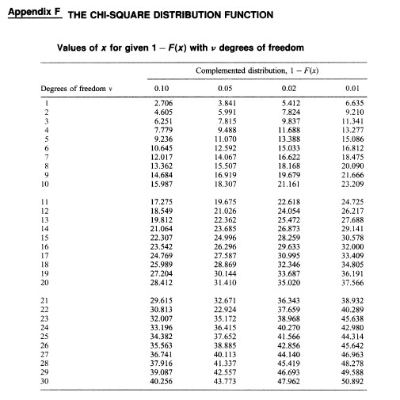
BMÜ-421 Benzetim ve Modelleme
18

Slide 19
BMÜ-421 Benzetim ve Modelleme
19
TEKDÜZE OLMAYAN RASGELE DEĞİŞKENLERİN ÜRETİMİ
İstatistiksel dağıtımda, isteğe bağlı sayıları oluşturabilmek önemlidir. Bunu yapabilmek için bazı bilinen algoritmalar vardır.
Ters Dönüşüm Metodu
Ret Metodu
Konvolüsyon Metodu

Slide 20
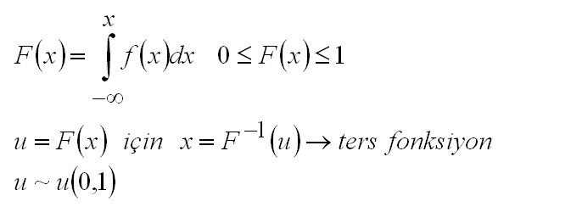
BMÜ-421 Benzetim ve Modelleme
20
Ters Dönüşüm Tekniği
f(x) olasılık yoğunluk fonksiyonunun verildiğini kabul edelim.
Amaç f(x) ‘ten bir rassal değişken üretmektir.

Slide 21
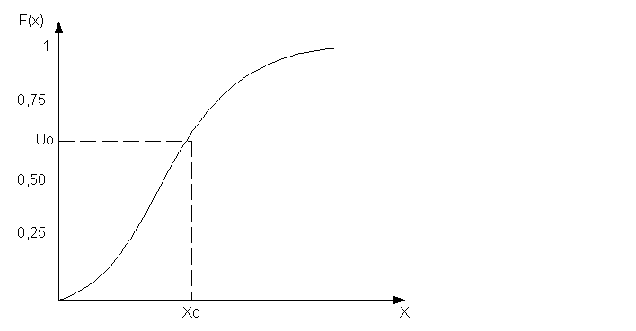


Ters Dönüşüm Tekniği
BMÜ-421 Benzetim ve Modelleme
ifadesi; verilen U değerine karşılık gelen X değerini belirler.
dir. F(x) artan bir fonksiyondur.

Slide 22
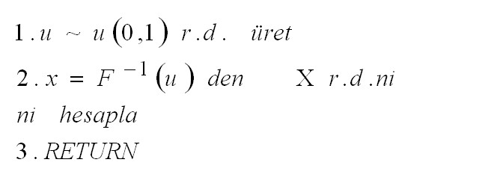
BMÜ-421 Benzetim ve Modelleme
22
TERS DÖNÜŞÜM TEKNİĞİ:
Algoritma:

Slide 23
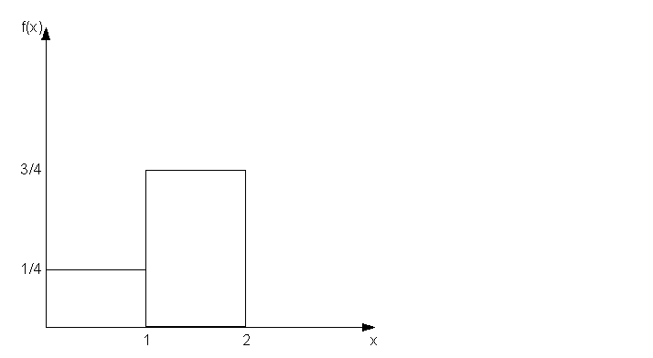
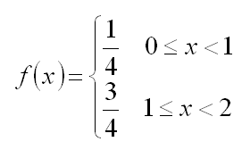
BMÜ-421 Benzetim ve Modelleme
23
Ters Dönüşüm Tekniği
Örnek:

Slide 24
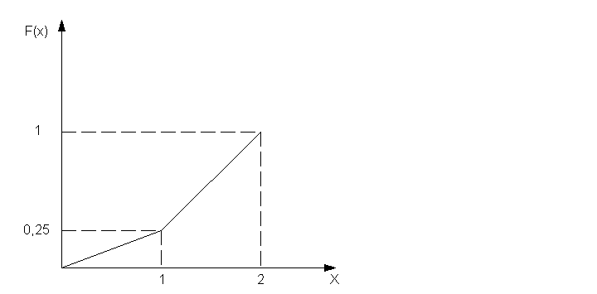
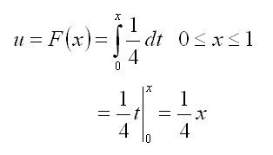
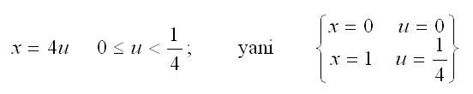
BMÜ-421 Benzetim ve Modelleme
24
Ters Dönüşüm Tekniği

Slide 25
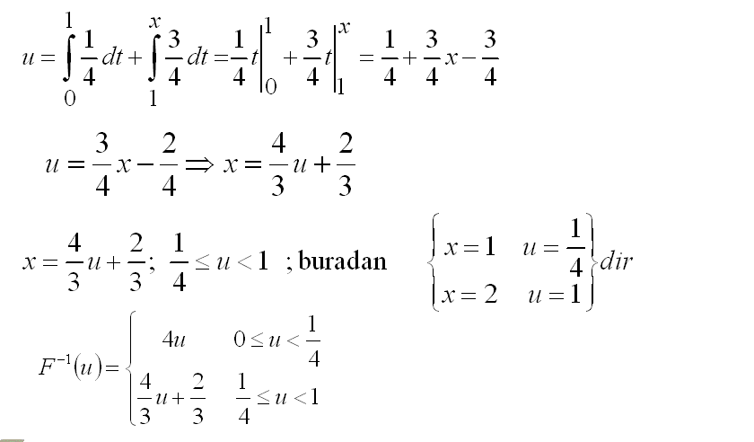
BMÜ-421 Benzetim ve Modelleme
25
Ters Dönüşüm Tekniği

Slide 26
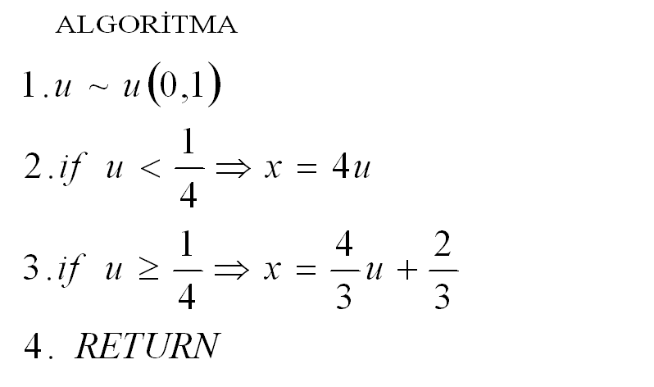
BMÜ-421 Benzetim ve Modelleme
26
Ters Dönüşüm Tekniği

Slide 27
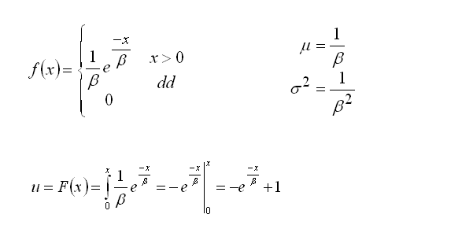
BMÜ-421 Benzetim ve Modelleme
27
Ters Dönüşüm Tekniği
Örnek 2:
Üstel dağılımdan rassal değişken üreten algoritmayı yazın.

Slide 28
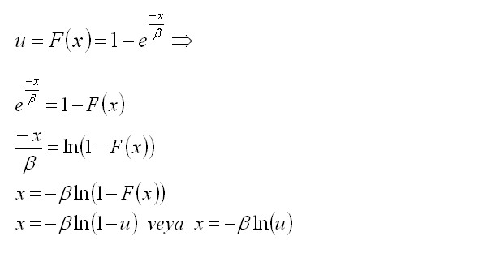
BMÜ-421 Benzetim ve Modelleme
28
Ters Dönüşüm Tekniği

Slide 29
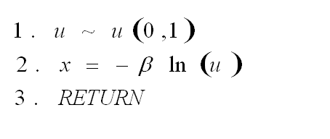
BMÜ-421 Benzetim ve Modelleme
29
Ters Dönüşüm Tekniği
Algoritma:

Slide 30
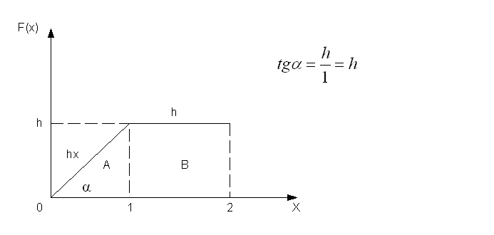
BMÜ-421 Benzetim ve Modelleme
30
Ters Dönüşüm Tekniği
Örnek 2:
Aşağıda verilen olasılık yoğunluk fonksiyonuna uygun rassal
değişken üreten algoritmayı ters dönüşüm tekniğiyle çıkarınız
Orijinden geçen doğru hx

Slide 31
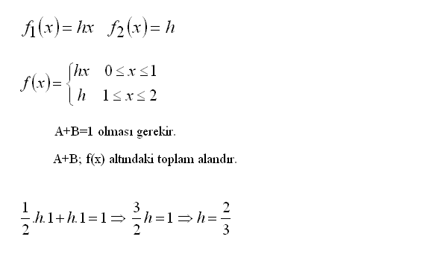
BMÜ-421 Benzetim ve Modelleme
31
Ters Dönüşüm Tekniği
Üçgen ve kare alanının hesabından h bulunur

Slide 32
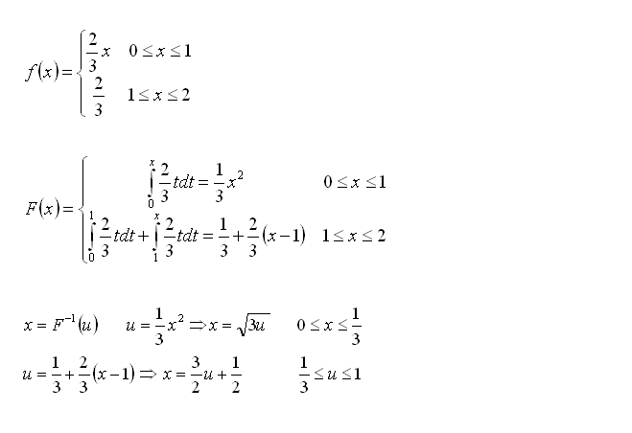
BMÜ-421 Benzetim ve Modelleme
32
Ters Dönüşüm Tekniği

Slide 33
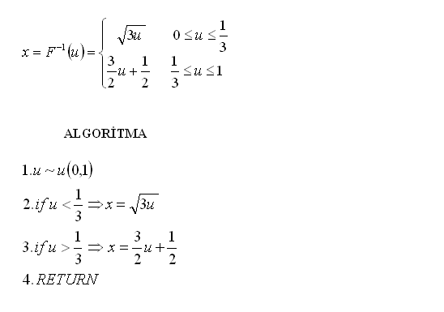
BMÜ-421 Benzetim ve Modelleme
33
Ters Dönüşüm Tekniği

Slide 34
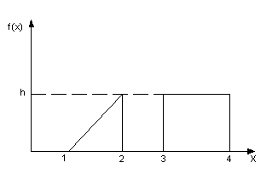
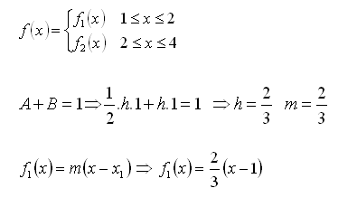
BMÜ-421 Benzetim ve Modelleme
34
Ters Dönüşüm Tekniği
Örnek:
Şekilde görülen f(x) fonksiyonundan ters dönüşüm tekniği ile rassal değişken üreten algoritmayı yazınız

Slide 35
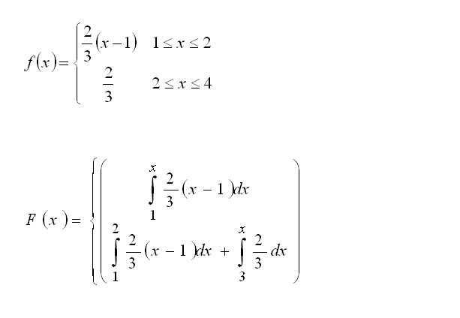
BMÜ-421 Benzetim ve Modelleme
35
Ters Dönüşüm Tekniği

Slide 36
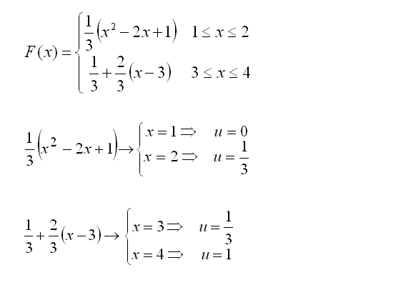
BMÜ-421 Benzetim ve Modelleme
36
Ters Dönüşüm Tekniği

Slide 37
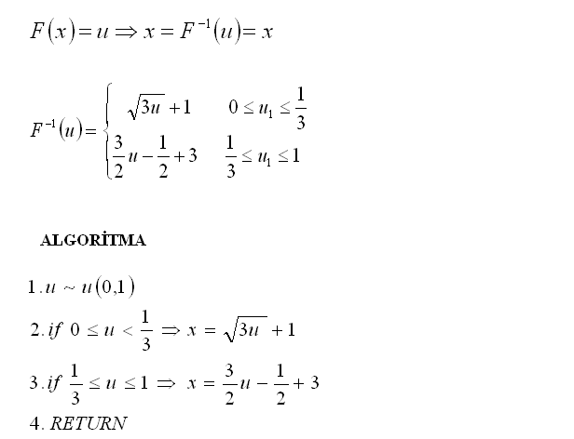
BMÜ-421 Benzetim ve Modelleme
37
Ters Dönüşüm Tekniği

Slide 38

BMÜ-421 Benzetim ve Modelleme
38
Reddetme Tekniği
Reddetme tekniği , sürekli ve sınırlı olan herhangi bir f(x) olasılık yoğunluk fonksiyonundan rassal değişken üretmek için kullanılan genel bir metottur.
Sürekli bir x rassal değişkeni için;
dir.
Reddetme tekniği direk teknikler başarısız veya etkin olmadığında
kullanılır.

Slide 39
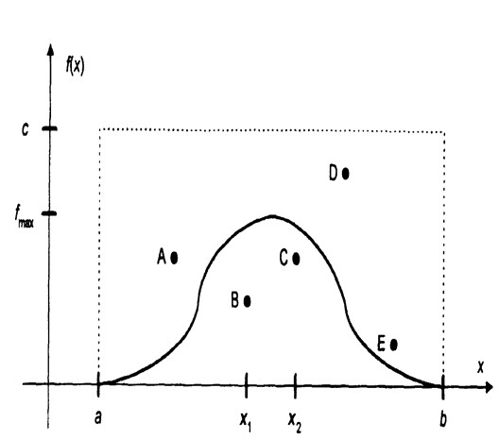
BMÜ-421 Benzetim ve Modelleme
39
Reddetme Tekniği
• � ≤ � < � ve 0 ≤ � ≤ �
�(�) yoğunluk fonksiyonudur.
Kare kutuya hedef denir.
Algoritma, hedef alanına rastgele düşen noktalar dizisini seçer.
�, � koordinatları için;
� = � + � − � 𝑅𝑁𝐷
� = � ∗ 𝑅𝑁𝐷

Slide 40
BMÜ-421 Benzetim ve Modelleme
40
Reddetme Tekniği
[1] � = � + � − � ∗ 𝑅𝑁𝐷
� = � ∗ 𝑅𝑁𝐷
𝑖� � > � � 𝑡ℎ�� ��𝑡� 1
�𝑟𝑖�𝑡 �
• A,D,E noktaları, hedefin içinde olmasına rağmen
eğrinin dışında olduğundan önemsenmez.
• B ve C ‘nin �1 𝑣� �2 noktaları iki rastgele
değişkendir.

Slide 41

BMÜ-421 Benzetim ve Modelleme
41
Reddetme Tekniği
Reddetme Tekniğinin Adımları:
Bu teknikte öncelikle bir t fonksiyonunun tanımlanması gerekir.
Her x_{i} için t(x) ≥ f(x) olmalıdır.
t(x) fonksiyonu bir olasıllık yoğunluk fonksiyonu değildir.
Çünkü c > 1

Slide 42
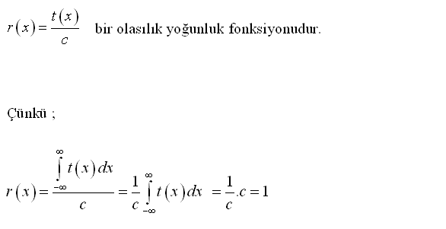
BMÜ-421 Benzetim ve Modelleme
42
Reddetme Tekniği

Slide 43
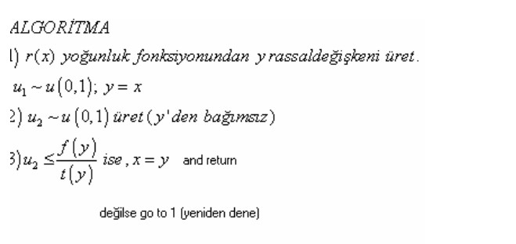
BMÜ-421 Benzetim ve Modelleme
43
Reddetme Tekniği
r(x) olasılık yoğunluk fonksiyonundan y rassal değişkeni aşağıdaki algoritma ile üretilebilir.

Slide 44
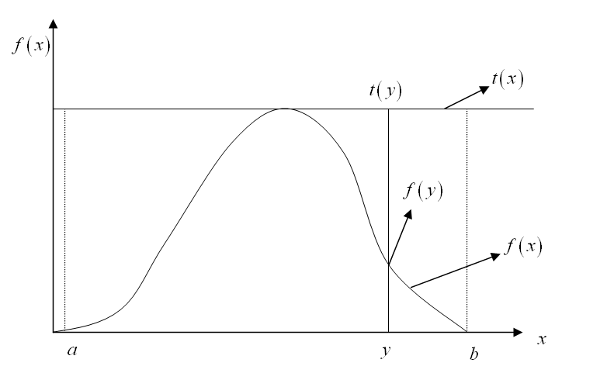
BMÜ-421 Benzetim ve Modelleme
44
Reddetme Tekniği
Örnek:

Slide 45
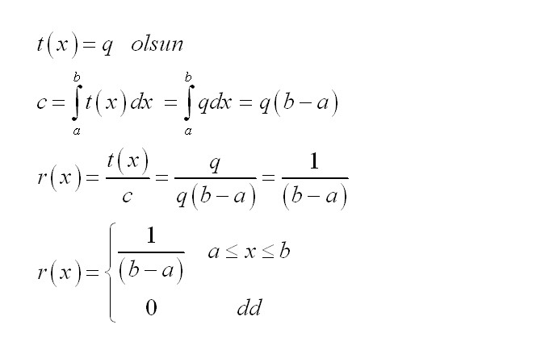
BMÜ-421 Benzetim ve Modelleme
45
Reddetme Tekniği

Slide 46
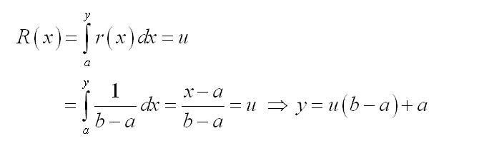
BMÜ-421 Benzetim ve Modelleme
46
Reddetme Tekniği
Ters dönüşüm metodu kullanılarak r(x) yoğunluk fonksiyonundan [a , b] aralığında bir değişken üretilebilir.

Slide 47
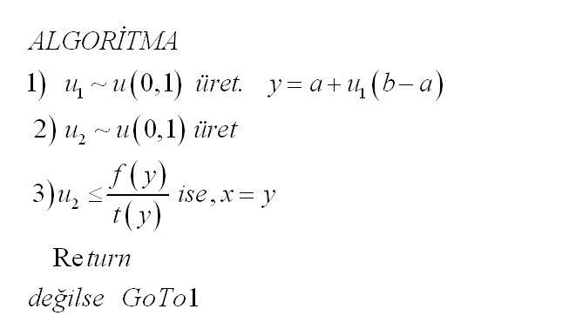
BMÜ-421 Benzetim ve Modelleme
47
Reddetme Tekniği

Slide 48
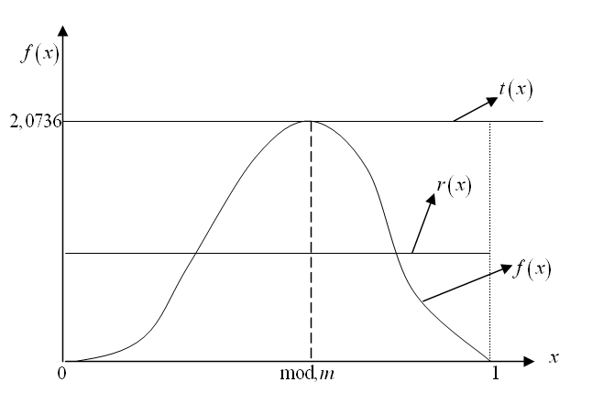
BMÜ-421 Benzetim ve Modelleme
48
Reddetme Tekniği
Örnek:
Beta (4,3) dağılımından rassal değişken üreten algoritmayı
reddetme yöntemine göre düzenleyin.

Slide 49
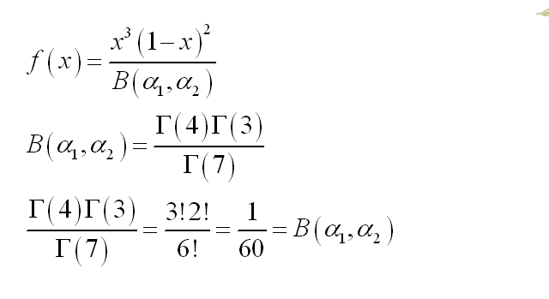
BMÜ-421 Benzetim ve Modelleme
49
Reddetme Tekniği
Bilgi: For x>2;
Γ � = � − 1 Γ � − 1
Γ 1 = 1

Slide 50
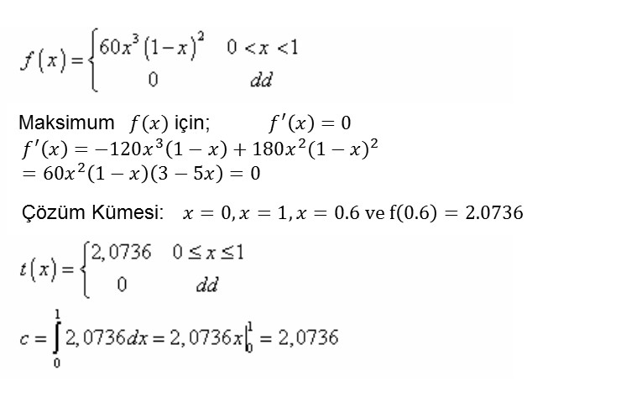
BMÜ-421 Benzetim ve Modelleme
50
Reddetme Tekniği

Slide 51
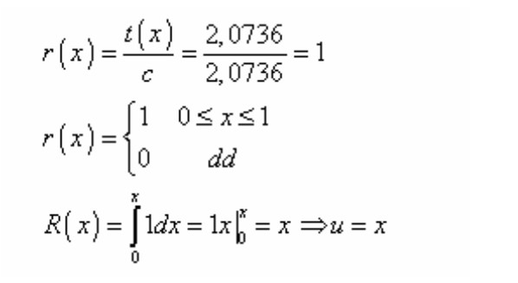
BMÜ-421 Benzetim ve Modelleme
51
Reddetme Tekniği

Slide 52
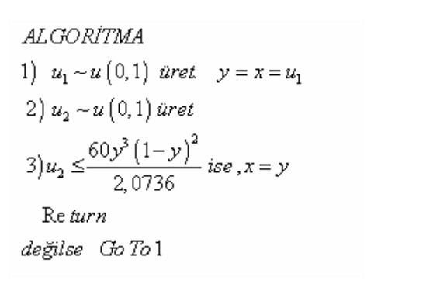
BMÜ-421 Benzetim ve Modelleme
52
Reddetme Tekniği

Slide 53
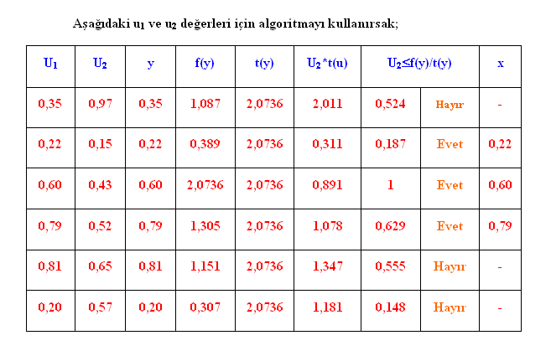
BMÜ-421 Benzetim ve Modelleme
53
Reddetme Tekniği

Slide 54
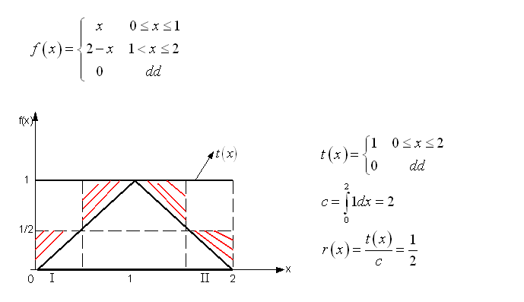
BMÜ-421 Benzetim ve Modelleme
54
Reddetme Tekniği
Örnek:

Slide 55
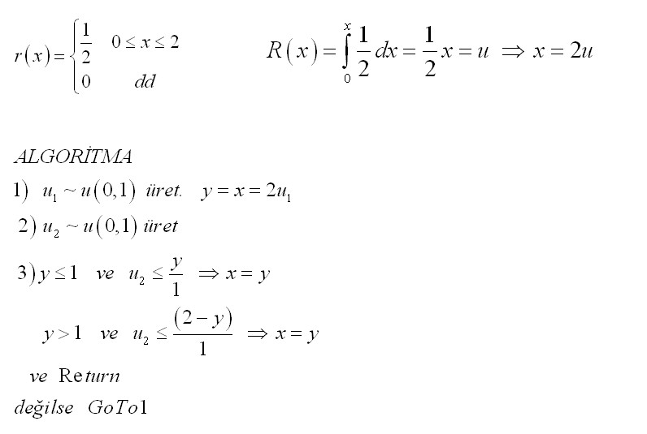
BMÜ-421 Benzetim ve Modelleme
55
Reddetme Tekniği

Slide 56
BMÜ-421 Benzetim ve Modelleme
56
Convolution (Konvolüsyon) Metodu
Bağımsız ve özdeş dağıtılan (�₁, �₂, … �� rasgele
değişkenlerinin toplamı olan � değişkenidir.
Eğer �_{𝑖}, 𝑖 = 1, 2, … , � için aynı yoğunluk fonksiyonu �_{𝑖}(�)’e sahip ise �’in yoğunluk fonksiyonu �(�), � tabanlı yoğunluk fonksiyonlarının her biri için konvolüsyondur.

Slide 57
BMÜ-421 Benzetim ve Modelleme
57
Konvolüsyon Metodu
Yani;
�
� = �_{𝑘} 𝑖��, � �
𝑘=1
= �₁(�)⨂�₂(�)⨂ … ⨂ ��(�)
�_{𝑖} � , �′in yoğunluk fonksiyonu
⨂ , konvolüsyon ifadesidir.

Slide 58
BMÜ-421 Benzetim ve Modelleme
58
Konvolüsyon Metodu
�₁ � ⨂�₂ �
∞
= _{−∞} �₁
� �₂ � − � ��
Rasgele değişken kendini, � = � �_{𝑘} � tane bağımsız
𝑘=1
ve aynı şekilde dağılmış(independent and identically
distributed-IID) değişkenine ekleyerek bulur.
Konvolüsyon metodu için özel bir durum, � −Erlang
dağıtımıdır.

Slide 59
BMÜ-421 Benzetim ve Modelleme
59
� −Erlang Dağıtımı
� adet IID exponansiyel rasgele değişkenin toplamı
olarak tanımlanır.
Bu dağıtımın ortalaması;
� = � � �_{𝑘} = �
𝑘=1 𝑘=1
�[� ] =
�
𝜆
.
𝑘
� , exponansiyel dağıtımın ortalamasının matematiksel
karşıtıdır.

Slide 60
BMÜ-421 Benzetim ve Modelleme
60
� −Erlang Dağıtımı
Rasgele bir � −Erlang değişkeni oluşturma algoritması;
� = 0
��� � = 1 �� �
� = � − �ln(𝑅𝑁�)/�
���� �
��𝑖�� �

Slide 61
BMÜ-421 Benzetim ve Modelleme
61
Örnek
Ortalaması 5 olan 1000 elemanlı 2 −Erlang dizisi
oluşturalım ve Ki-Kare testi ile kıyaslama yapalım.
Çözüm:
2 −Erlang dağıtımı 𝛼 = 2 ile Gamma dağıtımının özel bir durumudur.

Slide 62
BMÜ-421 Benzetim ve Modelleme
62
Örnek:
Ortalama 5 ise,
² = 5,
� = 0.4 olur.
𝜆
2 −Erlang dağıtımı için yoğunluk fonksiyonu;
� � =
⁴ ��−2�/5
, � ≥ 0 olur.
25

Slide 63
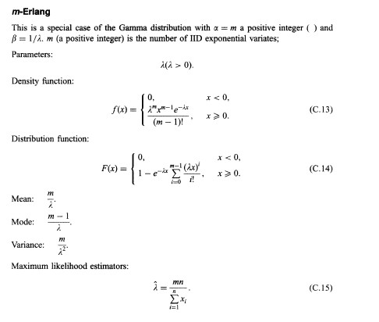
BMÜ-421 Benzetim ve Modelleme
63

Slide 64
BMÜ-421 Benzetim ve Modelleme
64
Konvolüsyon Metodu
Konvolüsyon metoduna göre, bir Erlang rasgele değişkeni
− 2.5ln(𝑅𝑁�) ve −2.5ln(𝑅𝑁�) ‘nin toplamıdır.
Cebirsel karşılığı −2.5ln(𝑅𝑁� ∗ 𝑅𝑁�)
Sonuçların doğrulanması için gerekli � = 1000 rasgele değişken frekans dağıtım tablosunda özetlemiştir.

Slide 65
BMÜ-421 Benzetim ve Modelleme
65
Konvolüsyon Metodu
Her bir aralıktaki beklenilen frekans;
� 4� �
−2�/5
�[�,�] = � � � � �� = _{25 �} ��
��
= �[�^{−2�/5}(1 − ^{2�})]�
5
�
= �
�−2�/5 _{− �}−2�/5 ₊ ² _{(��}−2�/5 _{− ��}−2�/5_{) .}
5

Slide 66
BMÜ-421 Benzetim ve Modelleme
66
Frekans Dağıtım Tablosu
 | Frekans Dağıtım Tablosu
Aralık | Deneysel frekans | Beklenilen frekans
[0.0, 0.5] | 8 | 17.52
[0.5, 1.0] | 37 | 44.03
[1.0, 1.5] | 56 | 60.35
[1.5, 2.0] | 64 | 69.31
[2.0, 2.5] | 76 | 73.03
[2.5, 3.0] | 64 | 73.13
[3.0, 3.5] | 77 | 70.79
[3.5, 4.0] | 78 | 66.90
[4.0, 4.5] | 64 | 62.09
[4.5, 5.0] | 49 | 56.83
[5.0, 5.5] | 53 | 51.44
[5.5, 6.0] | 46 | 46.13
[6.0, 6.5] | 50 | 41.06
[6.5, 7.0] | 35 | 36.31
[7.0, 7.5] | 27 | 31.93
[7.5, 8.0] | 29 | 27.95
[8.0, 8.5] | 21 | 24.36
[8.5, 9.0] | 22 | 21.15
[9.0, 9.5] | 9 | 18.31
[9.5, 10.0] | 25 | 15.80
[10.0, 10.5] | 21 | 13.60
[10.5, 11.0] | 9 | 11.68
[11.0, 11.5] | 4 | 10.01
[11.5, 12.0] | 6 | 8.56
[12.0, 12.5] | 3 | 7.30
[12.5, 13.0] | 5 | 6.22
[13.0, 13.5] | 10 | 5.30
[13.5, 14.0] | 10 | 4.50
[14.0, 14.5] | 5 | 3.82
[14.5, 15.0] | 5 | 3.24

Slide 67
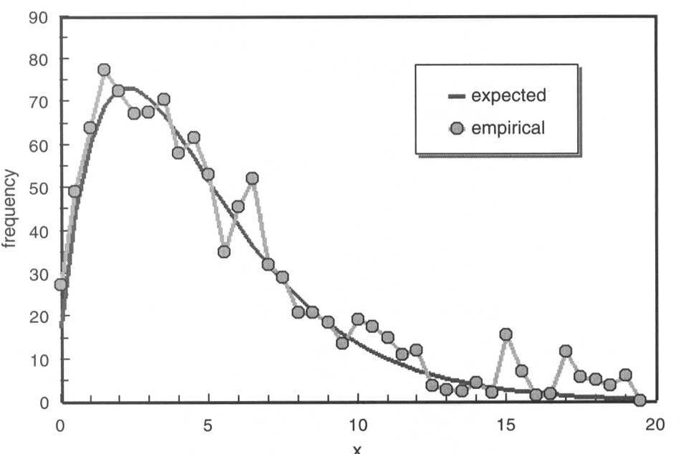
BMÜ-421 Benzetim ve Modelleme
67
Grafiksel Gösterim

Slide 68
KEYFİ RASGELE DEĞİŞKENLERİN ÜRETİMİ
Net bir yoğunluk fonksiyonunun bulunamadığı durumlar için kullanılır.
Bunun yerine deneysel değişkenler kümesi kullanılır.
Sistem için, geçmiş kayıtlar tespit edilir ve bu değer ile aynı istatistiklere sahip rasgele değişkenler oluşturulur.
Süreç iki aşamalıdır.
Artan şekilde sıralanmış
�₁, �₂, �₃, … , ��
veri kümesini ele alalım.
Birinci adım, parçalı-lineer ve sürekli yoğunluk fonksiyonunu elde etmektir.
0,
� < �₁,
�_{𝑖} ≤ � < �_{𝑖+1}, 𝑖 = 1, … � − 1 𝑖ç𝑖�
� ≥ ��
𝑖 − 1
� − �_{𝑖}
� � =
� − 1 ⁺ (� − 1)(�
𝑖+1
1,
− � ) ,
𝑖
İkinci adım, �⁻¹(�)’i bulmaktır.
�(�) lineer olduğundan;
� = �⁻¹(𝑅𝑁�)

Slide 69
Örnek
Bilinmeyen bir süreçten alınan sıralı rasgele değişkenler kümesi:
{1,2,4,5,7,7,9} olsun.
Dağıtım fonksiyonunu ve tersini inceleyelim.
Problem 7 adet veri noktasına sahiptir.
� < 1 için � � = 0, 1 ≤ � < 2 için 𝑖 = 1,
� � = 2 ≤ � < 4 için 𝑖 = 2,
� � =
1−1 ₊
(�−1)
1
6
=
� − 1
7−1 (7−1)(2−1)
2−1 ₊
(�−2)
1 �
=
7−1 (7−1)(4−2)
12

Slide 70
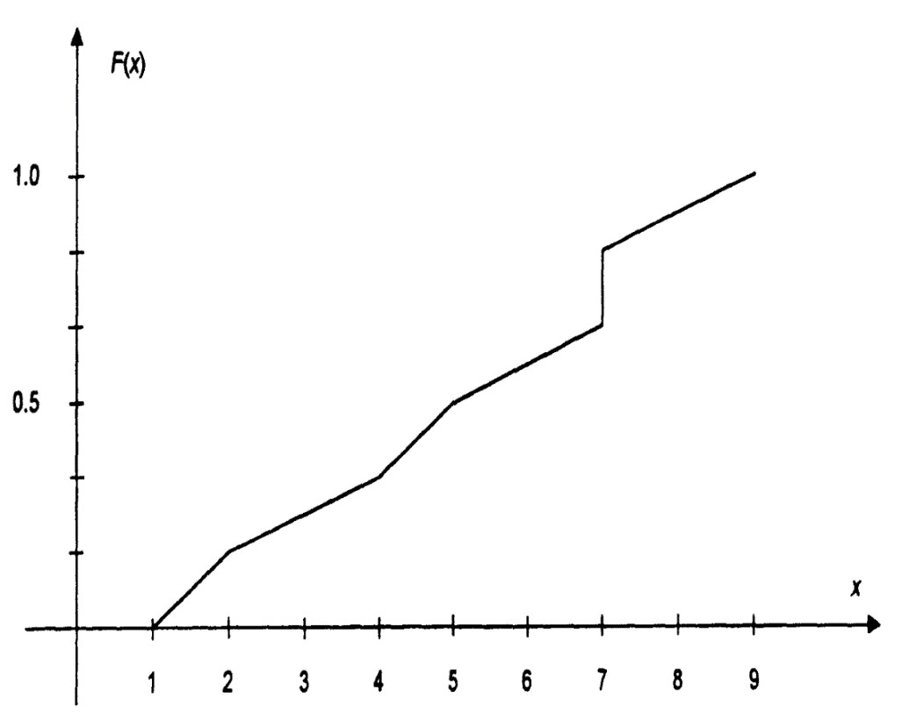
Örnek
Benzer şekilde diğer değerler için,
0,
� − 1 ,
� < 1,
1 ≤ � < 2,
2 ≤ � < 4,
4 ≤ � < 5
5 ≤ � < 7
7 ≤ � < 9
� ≥ 9
1
6
¹ �,
12
1
6
1
� � =
� − 2 ,
� + 1 ,
� + 3 , 1,
12
1
12

Slide 71
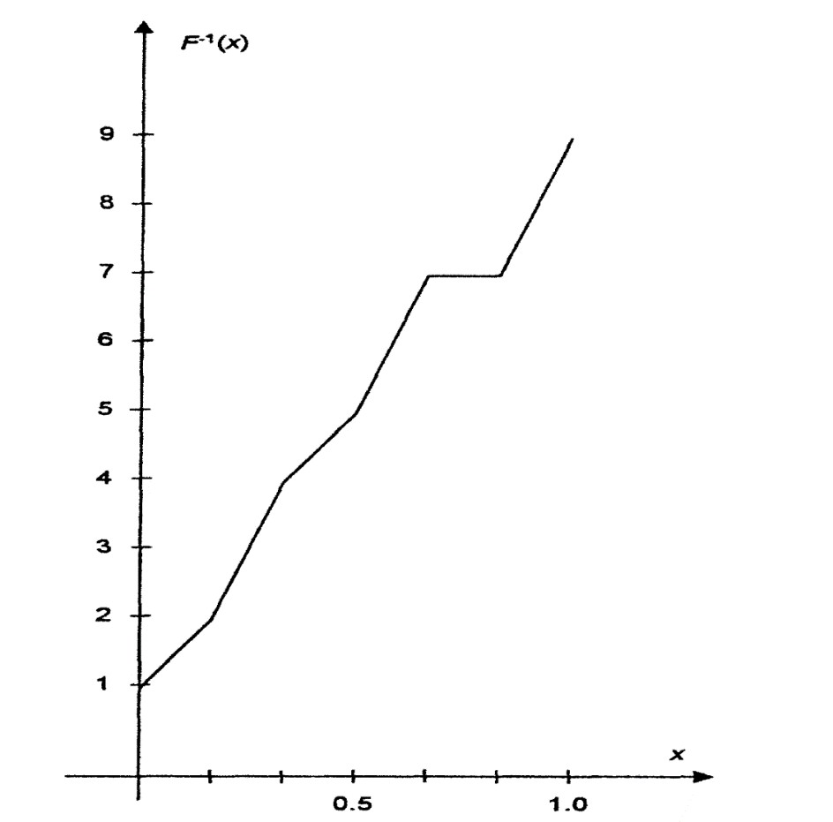
Örnek:
�⁻¹ fonksiyonları
���𝚤��𝚤�, 6� + 1,
12�,
6� + 2,
12� + 1,
7,
12� − 3 ,
���𝚤��𝚤�,
� < 1,
0 ≤ � < ¹ ,
6
¹ ≤ � < ¹ ,
6 3
¹ ≤ � < ¹ ,
�−1
� =
3 2
¹ ≤ � < ²
2 3
² ≤ � < ⁵
3 6
⁵ ≤ � < 9
6
� > 1

Slide 72
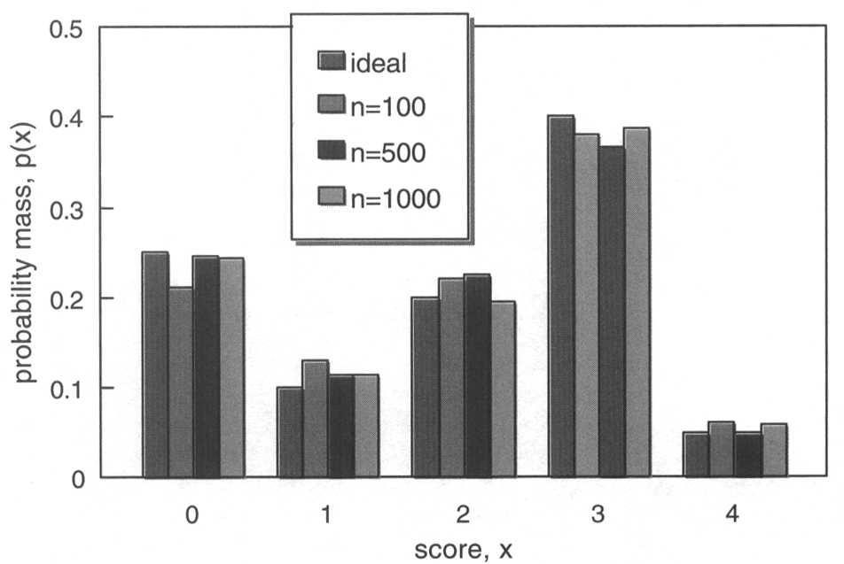
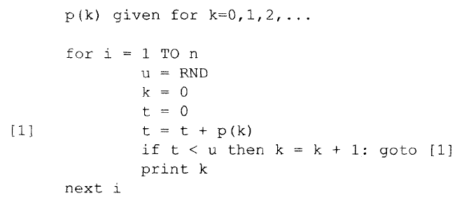
BMÜ-421 Benzetim ve Modelleme
72
Örnek:
Aşağıda verilen olasılık yoğunluk fonksiyonuna göre verilen algoritmayı kullanarak 2000 rastgele değişken üretiniz.
X | P(x)
0 | 0.25
1 | 0.10
2 | 0.20
3 | 0.40
4 | 0.05

Slide 73
RASTGELE SÜREÇLER
Dinamik bir sistemin simülasyonunu yaparken, sadece sistemin kendisini modellemek önemli değildir. Daha önemlisi giriş sinyalini elde etmektir.
Çünkü çoğunlukla sistemin giriş sinyali belli değildir.
Önceden kestirilemeyen bir sürecin etrafında yapısal bir
dalgalanmaya sahiptir.
İyi modellerin çoğunda sistemin o anki değeri bir sonraki
değeri önemli derecede etkiler.
Sinyalin olasılıksal olması tamamen rasgele olduğu anlamına gelmez.
Süreçler, sinyaller koleksiyonudur.
Bir sürekli zaman rasgele süreci � � ile gösterilir.

Slide 74
RASTGELE SÜREÇLER
Koleksiyon içindeki herhangi bir sinyal �(�) ile gösterilir.
Ortalama ve otokorelasyon rasgele süreçler için önemlidir.
�� � = � � �
^{𝑅}��
�, 𝜏 = � � � � � + 𝜏
� = �����, 𝜏 = ���𝑖��� �����𝚤
Otokorelasyon, sinyal ile kendisinin 𝜏 zaman sonraki
çarpımının beklenen değeri olarak görünür.
• �_{𝑋(𝑡)} = �[�(�)] eğer bir sabit ise �𝑖�� − ����� ����𝑖�����
(geniş algı sabiti) olarak isimlendirilir.
Sabit özelliği önemlidir çünkü ortalama sürekli durum
davranışı gösterir.

Slide 75
Örnek:
[0,1] aralığında dört benzer sinyal içeren bir dizi ele alalım.
� � = 2� + 1, � + 2, 3� + 2, 4� + 1 .
Ortalamasını, ikinci momentini, varyansını ve otokorelasyonunu bulalım.
₌ 1
Ortalama: � = ¹
4� + 1 + 2� + 1 + � + 2 + (3� + 2)
5� + 3
4
Moment: � �² �
2
= ¹ [ 4� + 1
2 ₊ 2 ₊
2� + 1
� + 2 ² + (3� + 2)²]
4
1
= (15�² + 14� + 5)
2
₋ 1
2
Varyans: 𝜎² = � �² �
− �² = ¹ 15�² + 14� + 5
5� + 3
2
4
= ¹ (5�² − 2� + 1)
4
𝐎�����𝐞�𝐚�𝐲��:
1
^{𝑅}��
�, 𝜏
= �[�(�)�(�, 𝜏)] = [ 4� + 1 4� + 4𝜏 + 1 + (2� + 1)(2� + 2𝜏 + 1) 4
+ � + 2 � + 𝜏 + 2 + 3� + 2 (3� + 3𝜏 + 2)]
1
= (15�² + 14� + 5 + 15 �𝜏 + 7𝜏)
2

Slide 76
RASTGELE SÜREÇ KARAKTERİZASYONU
Rasgele süreçler, �_{𝑖} �
koleksiyonudur.
fonksiyonlarının veya sinyallerinin
Sinyal üretimi için açık bir formül yoktur.
Sinyalin karakteristiklerinin üretebilmek önemlidir.
Bu yüzden iki ana prensip vardır:
Rastgele Değişken: Yoğunluk fonksiyonu ile sayıların bir dizisini oluşturmak
Rastgele Süreç: Otokorelasyon ile sinyallerin bir dizisini oluşturmak
Bir rastgele sürece ait özellikler; Ortalama
Standart sapma
Eşitlik Varyans

Slide 77
RASTGELE SÜREÇLERİN ÜRETİMİ
Benzetim bakış açısından rastgele bir süreç rastgele değişkenlerdir.
İki temel rastgele sinyal tipi vardır:
Düzenli: Zaman, senkrondur. Her bir zaman vuruşunda bir sinyal üretilir.
Eşit aralıklı zaman artışları değer dizisini oluşturur.
Episodik: Olaylar düzenli oluşmaz; sadece düzensiz asenkron zamanlarda oluşur. Bu
şekilde üretilen süreçler episodik rastgele süreçlerdir.
Olaylar oluştuğunda sinyal değerinde bir değişim olur.
Kontrolün monolitik veya otonom olduğu gerçek sistemler, kararlar lokal olduğundan rastgele olmayan veya düzenli rastgele prosesler ile gösterilir.
Bu süreçler sadece zamana bağlı olduğundan bu sistemlere zaman sürümlü olarak
bakarız.
Eğer kararlar sistem dahili olması yerine harici bir kaynaktan gelen olaylara göre alınıyorsa bu sistemler olay sürümlü sistemlerdir.
Diğer bir bakış açısıyla sistemler iki türlüdür:
Açık döngü sistemler; geri besleme kullanmazlar. Tüm kararlar otonomdur ve zamanla değişir→ Zaman sürümlü
Kapalı döngü sistemler, harici sistem üyelerinden veya sensörlerden gelen kararlardan etkilenir ve kesmeler kullanır→ Olay sürümlü

Slide 78
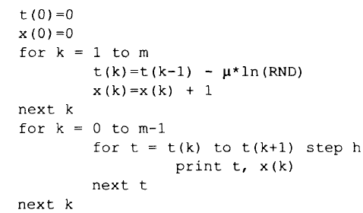
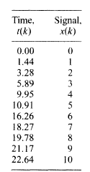
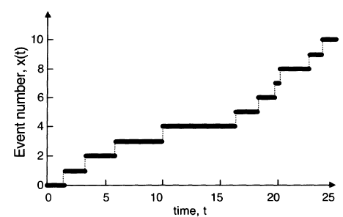
BMÜ-421 Benzetim ve Modelleme
78
Episodik Rastgele Süreçler
Bu süreçler non-deterministik iç olay zamanları ile tanımlanır.
Eğer bu zamanlar üstel dağılıma sahipse süreç Markov olarak isimlendirilir.
Eğer x(t) sinyal değeri ilgili zamana kadarki olayların sayısı ise süreç Poission
olarak isimlendirilir.
Böyle bir sistemin benzetimi olay oluşum zamanları {tk} hem de bu zamanlarda üretilen sinyal değerleri {xk} gereklidir. Poisson süreci için, bu aşağıdaki gibi ilerler:
Program: Her olay üstel dağılmış rastgele olay zamanlarının bir sırası olarak oluştuğundan, k>0 olayları için �_{𝑘} = �_{𝑘−1} − �ln(𝑅𝑁�) ile ifade edilir. �₀ = 0 zamanında başlama gerekli Markov serisi ile sonuçlanır.
Üretim: Sinyal değeri sadece olay zamanlarında değişir. Poission süreci sinyal değerini bir arttırarak işlem yapar. �_{𝑘} = �_{𝑘−1} + 1 k>0
• Aşağıdaki program � = 2 ���𝑖�� 𝑖�� � = 10 ���� 𝑖ç𝑖� �𝑖� 𝑃�𝑖��𝑖�� �������� �ü���𝑖 üretir.

Slide 79
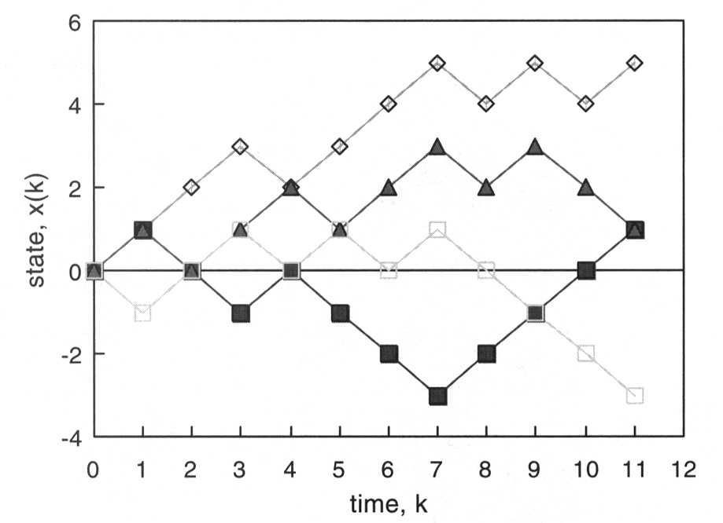
RASTGELE YÜRÜYÜŞLER
Rastgele sürecin özel bir halidir.
Her bir zamanda artan veya azalan bir şekil çizer.
Her bir zaman anında rastgele bir doğrultuda hareket eden bir yürüyüşçüye benzer.

Slide 80
RASTGELE YÜRÜYÜŞLER
Yürüyenlerin pozisyon ilerleme olasılığı � ise , gerileme olasılığı 1 − �’dir.
Yürüyen � = 0 konumunda ise, bir sonraki izin verilen
pozisyonlar, � = 1 ve � = −1’dir.
Negatif ve pozitif yönde sınır olmadığı varsayılırsa,
sistemin olasılığı
Pr � � = �
�
�(𝑘+�)/2 _{(1 − �)}
𝑘−�
=
1
2
₂ � + �
� = −�, −� + 2, … , � − 2, �
𝑖ç𝑖�.

Slide 81
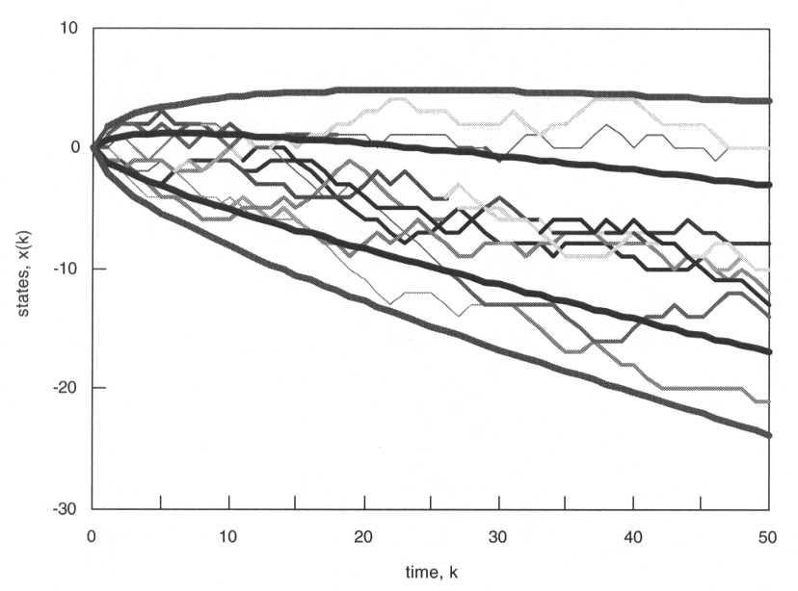
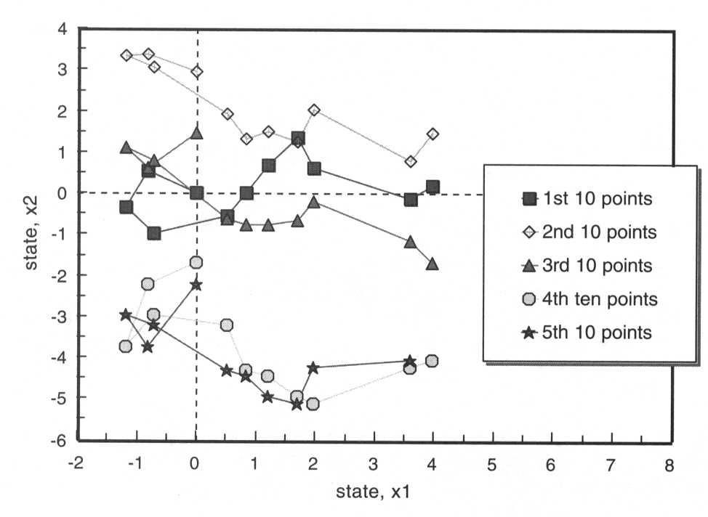
RASTGELE YÜRÜYÜŞLER
Sistemin ortalaması; �_{𝑋}
� = � 2� − 1
Sistemin standart sapması;𝜎² = 4��(1 − �)

Slide 82
Algoritma
𝒙� = �
𝒙� = �
��� � = � �� �
𝒙� = 𝒙� +
−� ∗ �� 𝑹𝑵𝑫 ∗ 𝒄��(�𝝅 ∗ 𝑹𝑵𝑫)
𝒙� = 𝒙� +
−� ∗ ��(𝑹𝑵𝑫) ∗ 𝒄��(�𝝅 ∗ 𝑹𝑵𝑫)
��𝒊�� 𝒙�, 𝒙�
��𝒙� �
Adım boyutları Gauss rastgele değişkeni belirlenen rastgele yürüyüş algoritması

Slide 83
BEYAZ GÜRÜLTÜ
Gürültü modellemek önceden bilinmeyen bir sinyali modellemek olduğundan, gürültünün başka bir �(�) sinyaline bağlı olmadığını düşünebiliriz.
Bir gürültü sinyali �(�)’yı ele alalım.
Çapraz bağıntısı;
^{𝑅}��
𝜏 = � � � � � + 𝜏
= � � � � � � + 𝜏
= ����

Slide 84
BEYAZ GÜRÜLTÜ
Otokorelasyonu;
���𝑖�,
𝜏 = 0,
𝜏 ≠ 0.
^{𝑅}��
𝜏 = _{0,}
Sıfır gecikme zamanı olana kadar sinyalin herhangi bir
bağıntısı yoktur.
Ayrık bir sinyal için sabitin değeri, ikinci andır; 𝑅�� 0 =
� �² � .
Gürültü ortalaması �� = 0 olan gürültü beyaz gürültü olarak tanımlanır.

